Slide 1
Výživa a hygiena potravin
Poruchy z nadbytku/nedostatku živin

Slide 2
POTRAVINY
Potravina je látka a nebo produkt (zpracovaný i nezpracovaný), která je určená ke konzumaci lidmi
VÝŽIVA:
Výživa představuje soubor biochemických procesů, kterými organismy přijímají organické a anorganické látky nezbytné pro svůj život z vnějšího prostředí.
V širším slova smyslu se jako výživa označuje nauka o některých stránkách látkové výměny, zejména o příjmu živin, jejich účelu, přeměnách a využití.

Slide 3
VÝŽIVA VE STÁŘÍ
Sledování nutričního stavu je jeden z hlavních předpokladů kvalitní péče o seniora.
VÝŽIVOVÉ ZDRAVOTNÍ PORUCHY:
Obezita
Malnitrice - podvýživa
závažný stav, zhoršující prognózu a léčbu onemocnění ve stáří.
Příčiny: snížený energetický příjem pro snížení funkčnosti nebo onemocnění trávicího traktu nebo jiného systému, snížená proteosyntéza, sociální problémy aj.

Slide 4
úbytek svalové hmoty ve stáří , a to z průměrných 30 % (20–30 let) až na 15 % (80 let) celkové tělesné hmotnosti
riziko pádů, zhoršení pohyblivosti
snížení bazálního metabolismu.
snížení proteosyntézy, tj. novotvorby tělu vlastních bílkovin.
doporučený denní příjem bílkovin pro seniory 1–1,25 g/kg tělesné váhy/den.

Slide 5
BÍLKOVINY VE VÝŽIVĚ SENIORŮ
Nedostatek bílkovin ve výživě může vést ke:
snížené imunitní odpovědi
zhoršenému hojení ran
vzniku různých otoků.
TUKY VE VÝŽIVĚ SENIORŮ
Příjem tuků bývá u seniorů často nadměrný, zejména nasycených, na úkor bílkovin a sacharidů.
Denní příjem by měl tvořit do 30 % celkového příjmu energie, a to v poměru 10 % SFA (nasycené) – 10 % (mononenasycené) MUFA – 10% P UFA (polynenasycené) jako prevence kardiovaskulárních onemocnění a protekce nervového systému.

Slide 6
SACHARIDY VE VÝŽIVĚ SENIORŮ
Sacharidy – mají tvořit 50–55 % z celkového příjmu energie s preferencí polysacharidů.
Polysacharidy (např. škrob) více zasytí než jednoduché cukry a udržují stálejší hladinu glykémie.
Celozrnné pečivo obsahuje vlákninu, které senioři mívají často nedostatek.

Slide 7
MINERÁLNÍ LÁTKY VE VÝŽIVĚ SENIORŮ
V důsledku sníženého příjmu a vstřebávání dochází u seniorů k depleci některých minerálních látek:
Vápník → jeho dostatečný příjem předchází kostním onemocněním – hlavně osteoporóze. Denní doporučená dávka je 1000 mg (obsaženo v 1 l mléka).
Železo → je důležité pro krvetvorbu, jeho nedostatek může být způsoben nízkou konzumací masa nebo zvýšenými ztrátami, např.: skrytým krvácením.
Draslík → hlavní intracelulární kation, podílí se udržování klidového membránového potenciálu. Ztráty se projevují hlavně u lidí, kteří používají diuretika (→ ztráta draslíku do moči).

Slide 8
VITAMINY VE VÝŽIVĚ SENIORŮ
Vitamin C → nízký příjem v důsledku malé konzumace ovoce a zeleniny (doporučená konzumace je 500 g/den). Je důležitý pro celkovou obranyschopnost, pro dobrou kvalitu sliznic a také funguje jako antioxidant.
Vitamin D → nízká tvorba u lidí, kteří jsou např.: z důvodů imobility málo vystaveni slunečnímu záření. Tím klesá vstřebávání vápníku, pro který je vitamin D důležitý. V zimních měsících je vhodná suplementace.
Kyselina listová a vitamin B12 → nezbytné pro krvetvorbu, z nedostatku vznikají anémie, doporučený příjem je 200 µg pro kys. listovou a 2 µg pro B12.
Důležitý příjem všech vitaminů a minerálních látek v dostatečném množství.

Slide 9
PŘÍJEM TEKUTIN (VODY) VE VÝŽIVĚ SENIORŮ
Ve stáří klesá celkový objem vody v těle, i pod 50 % → u seniorů častý výskyt dehydratace.
Riziko stoupá ztrátou pocitu žízně (snížená produkce adiuretinu), nebo neochotou pít, např.: pro obavu z inkontinence, nemožnost dojít si na toaletu třeba v dopravním prostředku aj.
Prvními příznaky dehydratace je zmatenost (připomínající demenci), suchá, povolená pokožka, malátnost, později nastane hypotenze, při těžké dehydrataci může dojít až k šokovému stavu.
Vhodný pitný režim je okolo 2 l tekutin denně, nejlépe čistá voda, neslazené nebo mírně slazené čaje, ředěné ovocné a zeleninové šťávy. Minerální vody je doporučeno střídat a vypít max. 500 ml/den, aby nedocházelo k jednostrannému příjmu minerálních látek.

Slide 10
GERONTOLOGICKÉ PORUCHY TRÁVICÍHO TRAKTU A PŘÍJMU POTRAVY
Poškození v jakékoliv části trávicího traktu vede, nejen u seniorů, ke zhoršenému příjmu potravy.
Staří lidé jsou však daleko více ohroženi malnutricí či jinými komplikacemi prodlužujícími dobu jejich rekonvalescence.
Dutina ústní – nejčastější poruchy: ztráta nebo nefunkční chrup (změna konzistence stravy – mlít, strouhat, krájet, potrava ve formě kaše, pyré), zhoršené vnímání chuti a vůně, např.: po ozařování (jídlo čerstvé, barevné, dobře okořeněné, upravené na talíři), poruchy polykání, např.: po cévní mozkové příhodě, Parkinsonově nebo Alzheimerově chorobě – kašlání během jídla, regurgitace nespolknutého jídla, aspirace, pocit knedlíku v krku (jíst pomalu, jídlo rozdělit do více menších porcí), snížená tvorba slin (použití přípravku Isocal nebo umělých slin, jídlo tekuté, vazké).

Slide 11
GERONTOLOGICKÉ PORUCHY TRÁVICÍHO TRAKTU A PŘÍJMU POTRAVY
Žaludek – snížení motility žaludku a snížená sekrece trávicích šťáv, pyróza, žaludeční vředy, poruchy evakuace, pocity těžkosti, bolesti břicha, nauzea
dietu přizpůsobit vždy dané diagnóze a individuální snášenlivosti pacienta
obecně lze doporučit šetřící úpravu stravy, omezení alkoholu, kávy, kořeněných a pikantních pokrmů, omezit velikost porce, nepřejídat se.

Slide 12
GERONTOLOGICKÉ PORUCHY TRÁVICÍHO TRAKTU A PŘÍJMU POTRAVY
Tenké a tlusté střevo – změny střevních klků, snížení tonu svěračů, hemeroidy, zácpy / průjmy
v důsledku infektů, reakce na léky, potravinové nesnášenlivosti
zácpa – omezením nebo naopak zařazením potravin lze zmírnit řadu problémů (např.: vyřazení mléka a mléčných výrobků při laktózové intoleranci nebo naopak zvýšení příjmu při zácpě a špatném trávení.

Slide 13
GERONTOLOGICKÉ PORUCHY TRÁVICÍHO TRAKTU A PŘÍJMU POTRAVY
Pro kvalitní život seniora a komplexní péči o něj je nutné zohlednit všechna jeho omezení a přizpůsobit se jim.
Pro zajištění potřeb není důležitá pouze zdravotní stránka, ale také psychická a sociální situace.
Jak člověk žije, sám či v rodině, jak si vaří a jak je schopen obstarat si jídlo (pohyblivost, dojít si na nákupy), jaká jídla preferuje a jak je zvyklý stolovat.

Slide 14
VÝŽIVOVÁ DOPORUČENÍ PRO DOSPĚLÉ OBYVATELSTVO
Výživová doporučení vycházejí z výsledků odborných studií
jde o obecné zásady snižující riziko vzniku civilizačních onemocnění.
Výživová doporučení pro dospělé obyvatelstvo České republiky jsou obecně označována termínem zdravá 13.

Slide 15
1. Udržujte si přiměřenou stálou tělesnou hmotnost charakterizovanou BMI (18,5–25,0 kg/m²) a obvodem pasu pod 94 cm u mužů a pod 80 cm u žen.
2. Denně se pohybujte alespoň 30 minut např. rychlou chůzí nebo cvičením.
3. Jezte pestrou stravu, rozdělenou do 4–5 denních jídel, nevynechávejte snídani.
K tomuto bodu vedou dva důvody: čím je širší spektrum (větší počet) konzumovaných potravin, tím je menší pravděpodobnost nadbytečného nebo nedostatečného příjmu jednotlivých živin;

Slide 16
týká se toxikologie – některé potraviny mají vyšší tendenci „zaživa“ kumulovat škodlivé látky, se kterými přišly do styku. Např. mořské ryby a živočichové kumulují těžké kovy, pokud žijí ve znečištěných vodách (pokud jím přiměřené množství rybího masa, nic mi to neudělá, ale pokud se zaměřím v dietě jen na to, je to horší), nebo pokud jím moc sóji, jím moc fytoestrogenů.
Pestrost stravy se hodnotí dle pyramidy, nejíst pozdě večer, max. 3 hodiny před spaním

Slide 17
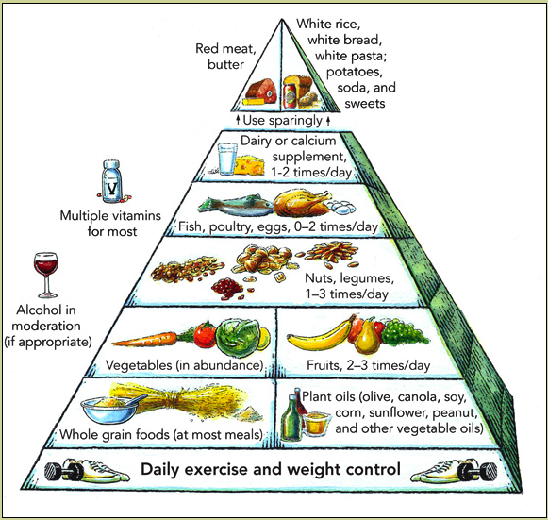

Slide 18
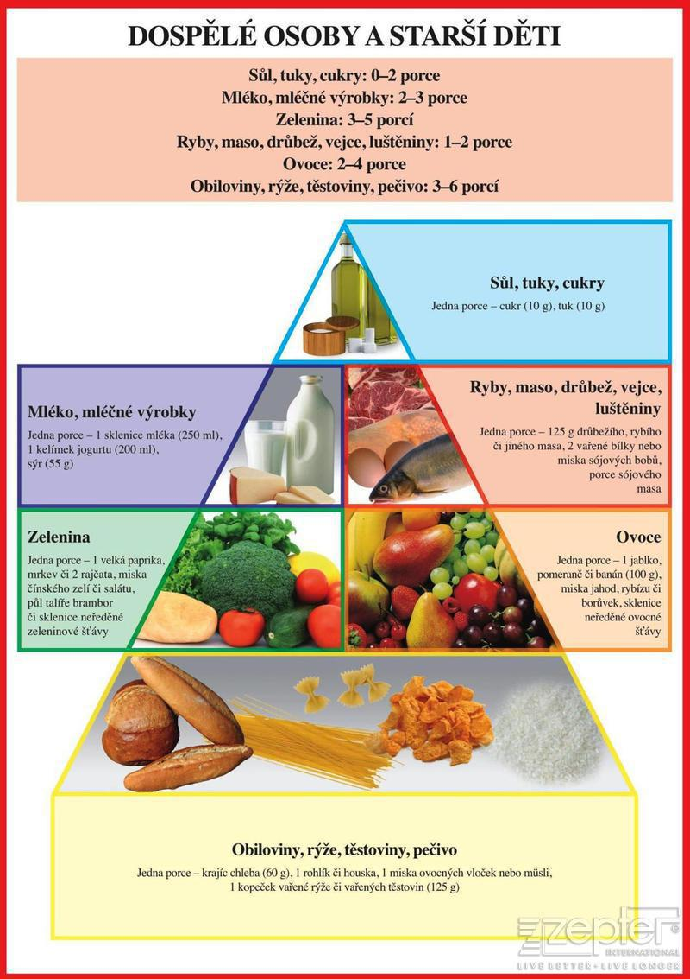

Slide 19
4. Konzumujte dostatečné množství zeleniny (syrové i vařené) a ovoce, denně alespoň 500 g, rozdělené do více porcí; občas konzumujte menší množství ořechů
Zeleniny 2× více než ovoce, protože zelenina má v průměru 2× více minerálních látek, stopových prvků a vitaminů, ale 2× méně energie než ovoce
Hlavně protektivní účinek – zelenina i ovoce obsahují i látky nezařazené mezi živiny – ochranný vliv mají např. salicyláty, karotenoidy, lykopen…

Slide 20
5. Jezte výrobky z obilovin (tmavý chléb a pečivo, nejlépe celozrnné těstoviny, rýži) nebo brambory nejvýše 4× denně, nezapomínejte na luštěniny.
Luštěniny alespoň 1× týdně – obsahují bílkoviny prakticky bez tuků, v naklíčeném stavu navíc i vitamin C.
6. Jezte ryby a rybí výrobky alespoň 2× týdně
Jde o zdroj nenasycených mastných kyselin a vitaminu A.
Tučné mořské ryby obsahují významná množství vitaminu D, mořské ryby jsou dále zdrojem jodu a fluoru. Malé ryby a kosti jsou zdrojem vápníku.

Slide 21
7. Denně zařazujte mléko a mléčné výrobky, zejména zakysané; vybírejte si přednostně polotučné a nízkotučné.
Zakysané mléčné výrobky tolerují i osoby s deficitem laktázy.
Preferují se výrobky obsahující probiotika – některé z kmenů bakterií mléčného kvašení, které příznivě ovlivňují zdraví člověka zlepšením jeho mikrobiální střevní rovnováhy.

Slide 22
8. Sledujte příjem tuku
omezte množství tuku jak ve skryté formě (tučné maso, tučné masné a mléčné výrobky, jemné a trvanlivé pečivo s vyšším obsahem tuku, chipsy, čokoládové výrobky), tak jako pomazánky na chléb a pečivo a při přípravě pokrmů.
Pokud je to možné, nahrazujte tuky živočišné rostlinnými oleji a tuky.
Tuky by měly tvořit nejvýše 30 % energetického příjmu, tj. max. 70 g/den.

Slide 23
9. Snižujte příjem cukru, zejména ve formě slazených nápojů (10 g / 100 ml), sladkostí, kompotů a zmrzliny.
Jediné onemocnění, u kterého je dokázána příčinná souvislost se sacharidy jako takovými, je karies; přídavek cukru do potravy zvyšuje její energetickou denzitu (kalorie), aniž by se současně dodávaly jiné potřebné živiny.

Slide 24
10. Omezujte příjem kuchyňské soli a potravin s vyšším obsahem soli (chipsy, solené tyčinky a ořechy, slané uzeniny a sýry), nepřisolujte hotové pokrmy.
Obvyklá denní konzumace soli je asi 12 g, doporučená je však je jen 5 g (u hypertonika 3–5 g). 3 g soli jsou už v potravinách bez dosolování; měli bychom vybírat potraviny, které nejsou přesolené a dále nepřisolovat.

Slide 25
11. Předcházejte nákazám a otravám z potravin správným zacházením s potravinami při nákupu, uskladnění a přípravě pokrmů; při tepelném zpracování dávejte přednost šetrným způsobům, omezte smažení a grilování.
12. Nezapomínejte na pitný režim, denně vypijte minimálně 1,5 l tekutin (voda, minerální vody, slabý čaj, ovocné čaje a šťávy, nejlépe neslazené).
13. Pokud pijete alkoholické nápoje, nepřekračujte denní příjem alkoholu 20 g (200 ml vína, 0,5 l piva, 50 ml lihoviny).

Slide 26
Doporučené denní dávky příjmu živin se liší podle věku, pohlaví a fyzické aktivity.
Jsou stanoveny tak, aby pokryly potřebu základních živin, vybraných vitaminů, minerálních látek a stopových prvků u většiny zdravých osob v dané populační skupině.
Skutečná potřeba jednotlivce se může lišit.
V minulosti byly doporučené dávky zaměřeny hlavně na prevenci projevů nedostatku živin (např. křivice, kurděje)
V dnešní době jsou zaměřeny i na snížení rizika rozvoje chronických neinfekčních onemocnění (např. kardiovaskulárních, některých druhů nádorů…).

